Slide 1

Mongodb 와 공간정보
Dr.Jiyoon Kim

Slide 2
발표순서
왜 하필 mongo DB 인가?
Mongo DB 의 기본 개념과 공간정보 다루기 위해
알아야 할 것들
오픈소스 GIS TOOL 과 MONGODB 와의 결합
종합

Slide 3
1. 왜 하필 MONGODB 인가?
왜 나는 MONGO DB를 이야기하는가?
1) 그냥 할게 없어서
2) 나는 이것도 할줄알아
3) 몽고간장을 좋아해서
4) 살면서 한번은 만날 것 같아서

Slide 4
이 발표를 하기전에 5년 전 기억을 거슬러 올라갑니다.

Slide 5
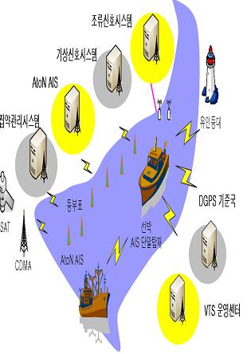
5년 전 저는 해양 관련 IT 시스템을 개발하게 되었습니다.
해상에서 수신되는 선박의 위치, 해양기상,항해 표지 정보를 실시간으로 수집하여 전자해도위에 표출 되는 시스템
시기적으로 조금씩 다르긴 하지만 데이터가 너무 많이 쌓이기 때문에 한달에 한번씩 데이터를 삭제해야 할 정도 였음
점점 관련 시스템이 늘어나서 시스템 마다 각각의 요구사항을 반영하기 위해 뷰를 만들게 되었습니다.
자연스레 성능이슈와 튜닝해야하는 포인트가 늘어났습니다.

Slide 6
당시의 이슈
예산부족으로 서버 증설 과 SW 신규구매(MS-SQL)가 불가 (성명불상의 놀고있는 서버는 몇 대 있었음)
데이터 스키마의 변경이 자주 이루어지고 다양한 서비스와 시스템을 위해 뷰 테이블을 다수 만들어야 했음
하루에도 어마어마한 데이터의 인서트 및 업데이트가 이루어지고 있어서 데이터베이스 부하가 있었음
C/S 시스템을 WEB으로 전환하기 위한 계획이 있었음
단기간의 개발기간을 고려 해야 했음

Slide 7
1) 엔지니어로써 의 고민
시스템을 SCALE UP(하드웨어성능을 높일것인지) 할것인지 SCALE OUT(분산처리) 할것인지 ?
대용량 데이터가 들어 왔을 때 분산부하처리를 어떻게 효율적으로 할 것인지?
다양하고 빈번한 요구사항이 들어왔을 때 스키마를 변경할것인지 아니면 어플리케이션단위의 방안을 세워야할지?
그러면서 공간정보를 DBMS 상에서 관리가 가능해야 할 것 같다.

Slide 8
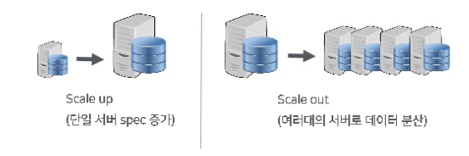
Sharding 의 문제
RDBMS 상에서도 scaleout은 가능하나 관리 와 개발 리소스가 많이 듬 -> mongodb는 autoscale로 해결 가능

Slide 9
대용량 데이터의 처리
사실 향간에는 “NOSQL은 대용량 데이터 쓰기처리에 적합지 않다는” 괴이한 소문이 있음
그러나 그것은 속설일 뿐 대용량 읽기쓰기에 있어서 적정한 인덱스 정책을 세우면
큰 문제 없음. 상황에 따라서는 타 RDBMS 와 비교우위를 점할 수도 있음
오히려 인덱싱 정책을 다양하게 세울 수 있으므로
다만 대량의 반복적인 insert 동작의 사용이 있는 경우 operation 장애가 올 수 있으나
이것도 개선된 상태임

Slide 10
다양한 요구사항에 대한 대응
스키마 변경에 대하여 스트레스를 받을 이유가 없음
Mongodb 자체가 이런 것에 특화 되어 있음. (Json 형태로 데이터로 주고 받기 )
{
"name" : “aliasgis",
"age" : 45,
“job" : “Developer“
}
{
"name" : "David Oh",
"age" : 24,
"major" : "Japanense“
}

Slide 11
공간정보 다루기
애초에 모든 문제 중 가장 큰 문제는 mongodb에 공간정보를 insert하고,select 할수있는냐 가 관건이었으나
➔ NOSQL 기반 하의 Geojson 포맷으로 서비스가 가능 했음
Example)
db.ogckoreaplaces.insert({ name: ＇부경대 대연캠퍼스', location: { type: 'Point',
coordinates: [
129.103065834, 35.13478282
]
}
})

Slide 12
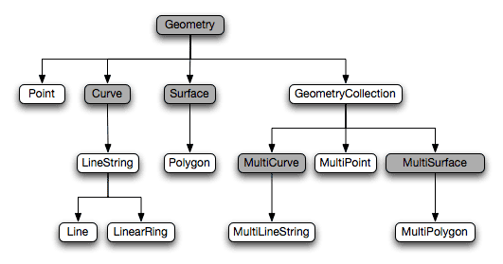
지원되는 공간정보 타입
Geojson 타입에서 지원하는 공간정보 타입을 모두 지원 함

Slide 13


공간연산은 지원하나?
POSTGIS 나 다른 여타 DBMS 에서 지원 하는 공간연산 기능 중 within, intersect 등을 지원(4가지)
$geoIntersects =ST_INTERSECTS
$geoWithin = ST_WITHIN
$near = ST_ClosetPoint
$nearSphere = ST_3DClosetPoint

Slide 14
Example) 부경대 대연동 캠퍼스에서 반경 5km 건물을 찾아주세요
db.ogckoreaplaces.find({
location: {
$geoWithin: {
$centerSphere: [[129.103065834, 35.13478282], 5 / 6378.1]
}
}
})
- 쿼리에 지구곡률을 주어야 함

Slide 15
오픈소스를 활용한 연동
DBMS 상에서 공간정보를 다룰 때 두가지 의 고민
- 어떻게 파일을 DB로 전환 시킬 것인지?
- 서비스는 어떻게 해야 할지
-→ 사실 다른 DBMS에 비하여 지원은 부족하나 길은 있음

Slide 16
오픈소스를 활용한 연동
사실 Geojson 타입이어서 쉽게 mongodb 플러그인 이나 3rd party tool 이 많을 것으로 생각되나 의외로 잘 지원 되지 않음
QGIS 에서 도 직접적인 연결은 되지 않으나 Pyqgis 코드를 활용한다면 연결은
가능
Geoserver는 전용 플러그인이 존재 하므로 연동이 가능
openlayers 의 경우 geojson 을 drawing 가능하므로 연동이 가능

Slide 17
SHP 파일을 MONGODB에 적용하기 위한 팁
Ogr2Ogr 에서 Geojson 으로 바꿈
$ ogr2ogr -f GeoJSON -t_srs crs:84 point.geojson point.shp
2. Mongoimport 사용
C:\Program Files\MongoDB\Server\4.2\bin>mongoimport --db dev -c points --file "points.json" --type json
2019-10-07T23:54:17.530+0900 connected to: mongodb://localhost/
2019-10-07T23:54:17.763+0900 1 document(s) imported successfully. 0 document(s) failed to import.
3. 평면 인덱스 사용
db.sfsweeproutes.ensureIndex({"geometry":"2dsphere"})

Slide 18
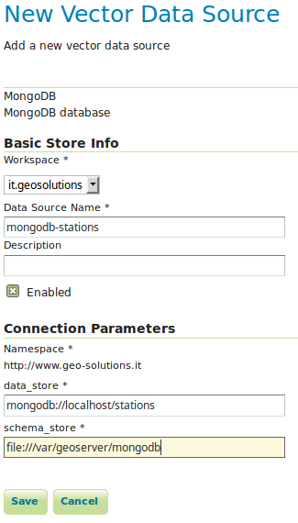
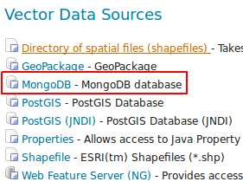
지오서버에서의 연동 (geoserver)
Geoserver 에서 mongodb plugin 활용가능 함

Slide 19
Mongodb 기반 위치서비스 개발
JAVA Spring + maven + eclipse 만 있음 된다.
spring web에서 json 으로 서로 주고 받음 된다.
서버는 좌표 값을 받아 json을 받아서 monodb 에 질의 해서 공간데이터를 서비스 하면
만사 ok!!!

